Slide 1
РАЗРАБОТКА БАЗ ДАННЫХ
ФИО преподавателя: Богомольная Г.В.
e-mail: bogomolnaya@mirea.ru
Online-edu.mirea.ru

Slide 2
ТЕМА МОДЕЛИРОВАНИЕ ДАННЫХ
Online-edu.mirea.ru

Slide 3
План лекции
Логическое моделирование данных:
метод Баркера;
метод IDEF1X;
Подход, используемый в САSЕ-средстве Silverrun.
Алгоритм перехода от ER–модели к реляционной схеме данных.
Физическое проектирование баз данных.

Slide 4
Моделирование данных
Цель моделирования данных - обеспечение разработчика ИС концептуальной схемой базы данных в форме одной или нескольких локальных моделей, которые могут быть отображены в любую систему баз данных.
Средство моделирования данных - диаграммы "сущность-связь".
Базовые понятия диаграммы «сущность-связь» (ERD):
Сущность (Entiry) - реальный либо воображаемый объект, имеющий существенное значение для рассматриваемой предметной области.
Связь (Relationship) - поименованная ассоциация между двумя сущностями, значимая для предметной области, при которой каждый экземпляр одной сущности ассоциирован с произвольным (в том числе нулевым) количеством экземпляров второй сущности, и наоборот.
Атрибут (Attriбute) - любая характеристика сущности, значимая для предметной области и предназначенная для квалификации, идентификации, классификации, количественной характеристики или выражения состояния сущности.

Slide 5
Моделирование данных
Свойства сущности:
иметь уникальное имя:
к одному и тому же имени должна всегда применяться одна и та же интерпретация;
одна и та же интерпретация не может применяться к различным именам, если только они не являются псевдонимами;
обладать одним или несколькими атрибутами, которые либо принадлежат сущности, либо наследуются через связь;
обладать одним или несколькими атрибутами, которые однозначно идентифицируют каждый экземпляр сущности.

Slide 6
Метод Баркера
Первый шаг моделирования - извлечение информации из интервью и выделение сущностей.
Графическое изображение сущности
Выделение сущностей

Slide 7
Метод Баркера
Второй шаг моделирования - идентификация связей.
Графическое изображение степени и обязательности связи
Графическое изображение - связь продавца с контрактом

Slide 8
Метод Баркера
Диаграмма «сущность-связь» без атрибутов

Slide 9
Метод Баркера
Третий шаг моделирования - идентификация атрибутов.
Графическое изображение атрибутов:
обязательный (помечен звездочкой), необязательный (помечен кружком)
Виды идентификации:
а - полная идентификация;
б- идентификация посредством другой сущности

Slide 10
Метод Баркера
Диаграмма «сущность-связь» с атрибутами

Slide 11
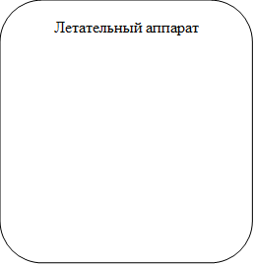
Метод Баркера
Супертипы и подтипы: одна сущность является обобщающим понятием для группы подобных сущностей

Slide 12
Метод Баркера
Взаимно исключающие связи: каждый экземпляр сущности участвует только в одной связи из группы взаимно исключающих связей
Рекурсивная связь: сущность может быть связана сама с собой
Неперемещаемые (non-transferrable) связи: экземпляр сущности не может быть перенесен из одного экземпляра связи в другой

Slide 13
Метод IDEF1X
Метод IDEF1X основан на подходе Чена, позволяет построить модель данных, эквивалентную реляционной модели в третьей нормальной форме.
Сущность является не зависимой от идентификаторов, если каждый экземпляр сущности может быть однозначно идентифицирован без определения его отношений с другими сущностями.
Сущность является зависимой от идентификаторов, если однозначная идентификация экземпляра сущности зависит от его отношения к другой сущности.
Независимые (а) и зависимые (б) от идентификатора сущности

Slide 14
Метод IDEF1X
Степень/мощность связи - количество экземпляров сущности-потомка, которое может существовать для каждого экземпляра сущности-родителя.
Мощность связи может принимать следующие значения:
N - ноль, один или более,
Z - ноль или один,
Р - один или более,
фиксированное число.
По умолчанию мощность связи принимается равной N:

Slide 15
Метод IDEF1X
Идентифицирующая связь - если экземпляр сущности-потомка однозначно определяется своей связью с сущностью-родителем.
Сущность-потомок в идентифицирующей связи является зависимой от идентификатора сущностью.
Сущность-родитель в идентифицирующей связи может быть, как независимой, так и зависимой от идентификатора сущностью.
Идентифицирующая связь

Slide 16
Метод IDEF1X
Неидентифицирующая связь - если экземпляр сущности-потомка не определяется однозначно своей связью с сущностью-родителем
Неидентифицирующая связь

Slide 17
Подход, используемый в САSЕ-средстве Silverrun
Вариант нотации Чена используется для концептуального моделирования данных на стадии формирования требований
ERD-диаграмма

Slide 18
Подход, используемый в САSЕ-средстве Silverrun
Графическое представление сущности

Slide 19
Подход, используемый в САSЕ-средстве Silverrun
Виды идентификаторов:
• первичный/альтернативный:
Первичный (основной) идентификатор – один, на диаграмме подчеркивается.
Альтернативные идентификаторы предваряются символами <1> для первого альтернативного идентификатора, <2> для второго и т. д.
• простой/составной: идентификатор, состоящий из одного атрибута, является простым, из нескольких атрибутов - составным;
Альтернативные идентификаторы

Slide 20
Подход, используемый в САSЕ-средстве Silverrun
Виды идентификаторов:
• абсолютный/относительный:
– абсолютный идентификатор - если все атрибуты, составляющие идентификатор, принадлежат сущности;
– относительный идентификатор - если один или более атрибутов идентификатора принадлежат другой сущности.
Относительный идентификатор

Slide 21
Подход, используемый в САSЕ-средстве Silverrun
Атрибуты связи
Связь между сущностями в концептуальной модели данных является типом, который представляет множество экземпляров связи между экземплярами сущностей.
Идентификатор связи

Slide 22
Подход, используемый в САSЕ-средстве Silverrun
Атрибуты связи
Связь "супертип - подтип" - общие атрибуты типа определяются в сущности - супертипе, сущность-подтип наследует все атрибуты супертипа
Связь "супертип-подтип"

Slide 23
Алгоритм перехода от ER–модели к реляционной схеме данных
Шаг 1. Каждая простая сущность превращается в таблицу. Имя сущности становится именем таблицы.
Шаг 2. Каждый атрибут становится возможным столбцом с тем же именем. Столбцы, соответствующие необязательным атрибутам, могут содержать неопределенные значения; столбцы, соответствующие обязательным атрибутам, - не могут.
Шаг 3. Компоненты уникального идентификатора сущности превращаются в первичный ключ таблицы. Если в состав уникального идентификатора входят связи, к числу столбцов первичного ключа добавляется копия уникального идентификатора сущности, находящейся на дальнем конце связи.

Slide 24
Алгоритм перехода от ER–модели к реляционной схеме данных
Шаг 4. Связи многие-к-одному и один-к-одному становятся внешними ключами. Необязательные связи соответствуют столбцам, допускающим неопределенные значения; обязательные связи - столбцам, не допускающим неопределенные значения.
Шаг 5. Индексы создаются для первичного ключа (уникальный индекс), внешних ключей и тех атрибутов, на которых предполагается базировать запросы.
Шаг 6. Если в концептуальной схеме присутствовали подтипы, то возможны два способа:
• все подтипы в одной таблице (а);
• для каждого подтипа - отдельная таблица (б) .

Slide 25
Алгоритм перехода от ER–модели к реляционной схеме данных
Все в одной таблице | Таблица - на подтип
Преимущества
Все хранится вместе Легкий доступ к супертипу и подтипам Требуется меньше таблиц | Более ясны правила подтипов Программы работают только с нужными таблицами
Недостатки
Слишком общее решение Требуется дополнительная логика работы с разными наборами столбцов и разными ограничениями Потенциальное узкое место (в связи с блокировками) Столбцы подтипов должны быть необязательными В некоторых СУБД для хранения неопределенных значений требуется дополнительная память | Слишком много таблиц Смущающие столбцы в представлении UNION Потенциальная потеря производительности при работе через UNION Над супертипом невозможны модификации

Slide 26
Алгоритм перехода от ER–модели к реляционной схеме данных
Шаг 7. Имеется два способа работы при наличии исключающих связей:
• общий домен (а)
• явные внешние ключи (б)
Если остающиеся внешние ключи все в одном домене (способ (а)) - создаются два столбца:
идентификатор связи
и идентификатор сущности.
Если результирующие внешние ключи не относятся к одному домену - для каждой связи создаются явные столбцы внешних ключей.

Slide 27
ФИЗИЧЕСКОЕ ПРОЕКТИРОВАНИЕ БАЗ ДАННЫХ
Online-edu.mirea.ru

Slide 28
Особенности построения физической модели базы данных
Физический уровень –отображение логической модели на модель данных конкретной СУБД.
Физическое проектирование - преобразование логической схемы с учетом синтаксиса, семантики и возможностей выбранной целевой СУБД.
Проблемы проектирования базы данных
Проблема логического проектирования баз данных: Каким образом отобразить объекты предметной области в абстрактные объекты модели данных?
Проблема физического проектирования баз данных: Как обеспечить эффективность выполнения запросов к базе данных?

Slide 29
Особенности построения физической модели базы данных
Основные определения элементов физической модели
Физический тип данных – тип данных, характеризующий столбец с данными.
Уникальный индекс первичного ключа – индекс, передающий столбцу в таблице все свойства первичного ключа.
Хранимая процедура - объект базы данных, представляющий собой набор SQL-инструкций, который компилируется один раз и хранится на сервере.
Триггер – хранимая процедура, запускаемая СУБД автоматически, при наступлении определенного в коде хранимой процедуры события.
Внешний ключ – подмножество столбцов некоторой переменной таблицы R2, значения которых должны совпадать со значениями некоторого первичного ключа некоторой переменной таблицы R1.

Slide 30
Особенности построения физической модели базы данных
Термины физической модели
Сущность (концептуальная или логическая модель) | Таблица (физическая модель)
Зависимая сущность | Первичный ключ родителя, как часть первичного ключа потомка
Независимая сущность | Первичный ключ родителя, как неключевой атрибут потомка
Атрибут | Столбец
Логический тип данных (text, number, clob) | Физический тип данных (зависит от СУБД)
Домен (логический) | Домен (физический)
Первичный ключ | Первичный ключ, уникальный кластеризованный индекс первичного ключа
Внешний ключ | Внешний ключ, уникальный некластеризованный индекс внешнего ключа
Альтернативный ключ | Альтернативный ключ, уникальный некластеризованный индекс альтернативного ключа
Бизнес правило | Триггер или хранимая процедура
Связь | Связь, поддерживаемая внешними ключами
Идентифицирующая связь | Первичный ключ родителя становится частью первичного ключа потомка
Неидентифицирующая связь | Первичный ключ родителя становится неключевым атрибутом потомка

Slide 31
Особенности построения физической модели базы данных
Этапы физического проектирования баз данных
Проектирование таблиц базы данных с учетом специфики выбранной СУБД.
Реализация бизнес-правил в выбранной СУБД.
Дальнейшая оптимизация физической модели базы данных.
Разработка стратегии обеспечения безопасности информации.
Осуществление постоянного мониторинга базы данных и СУБД.

Slide 32
Особенности построения физической модели базы данных
Анализ необходимости введения контролируемой избыточности
Денормализация – снижение требований к уровню нормализации отношений.
Виды денормализации, повышающие производительность системы
Использование производных данных:
дополнительная стоимость хранения производных данных и поддержки согласованности с текущими значениями исходных данных;
издержки на выполнение вычислений значений производных атрибутов при каждом обращении к ним.
Дублирование атрибутов.

Slide 33
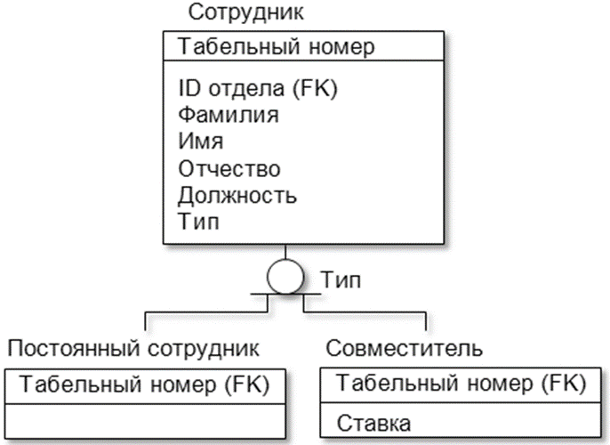
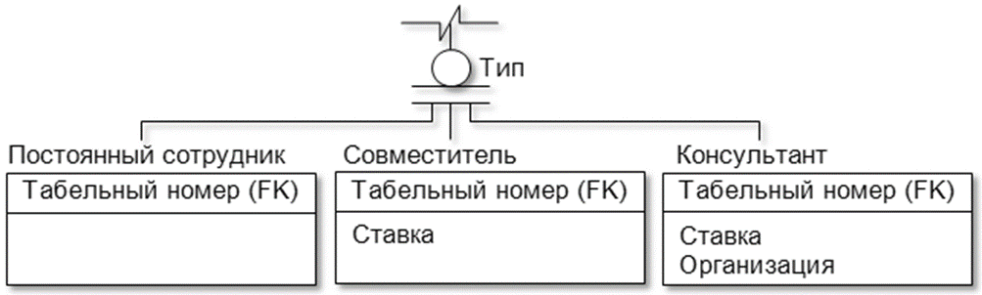
Особенности построения физической модели базы данных
Анализ необходимости введения контролируемой избыточности
Дублирование атрибутов
2.1. Объединение отношений, связанных 1:1.
Иерархия наследования
(неполная категория)
Иерархия наследования
(полная категория)

Slide 34
Особенности построения физической модели базы данных
Анализ необходимости введения контролируемой избыточности
Дублирование атрибутов
2.2. Дублирование атрибутов в связях типа 1:M:
возможность включения атрибута одной таблицы в другую таблицу.
2.3. Использование служебных таблиц:
- значительно снижается вероятность ошибки при указании значений для атрибутов;
- уменьшается размер исходной таблицы;
- при изменении описания параметра значительно проще изменить одно значение в служебной таблице, чем корректировать множество записей в исходной.
2.4. Введение повторяющихся (многозначных) атрибутов.
2.5. Создание сводных таблиц.

Slide 35
Особенности построения физической модели базы данных
Перенос логической схемы данных в среду целевой СУБД
Проектирование таблиц и связей.
Задание:
доменов;
первичных, альтернативных и внешних ключей;
неопределенных (NULL) и обязательных (NOT NULL) значений;
значений по умолчанию (DEFAULT);
правил контроля целостности;
хранимых процедур и триггеров.
Модификация логической схемы с учетом семантики и синтаксиса, принятой в целевой СУБД.

Slide 36
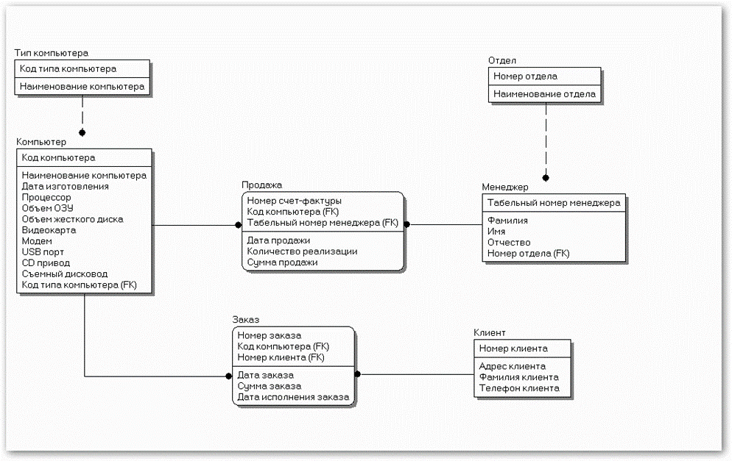
Особенности построения физической модели базы данных
Логическая модель данных системы
"Реализация средств вычислительной техники"

Slide 37
Особенности построения физической модели базы данных
Перенос логической схемы данных в среду целевой СУБД
Правила ссылочной целостности
Правило целостности внешних ключей:
для каждого значения внешнего ключа должно существовать соответствующее значение первичного ключа в родительском отношении.
Ссылочная целостность может быть нарушена при выполнении операций:
1) обновление кортежа в родительском отношении;
2) удаление кортежа в родительском отношении;
3) вставка кортежа в дочернее отношение;
4) обновление кортежа в дочернем отношении.

Slide 38
Особенности построения физической модели базы данных
Перенос логической схемы данных в среду целевой СУБД
Основные стратегии поддержания ссылочной целостности:
RESTRICT – не разрешать выполнение операции, приводящей к нарушению ссылочной целостности.
CASCADE – разрешить выполнение требуемой операции, но внести при этом необходимые поправки в других кортежах отношений так, чтобы не допустить нарушения ссылочной целостности и сохранить все имеющиеся связи.
Дополнительные стратегии поддержания ссылочной целостности:
NONE – никаких операций по поддержке ссылочной целостности не выполняется.
SET NULL – разрешить выполнение требуемой операции, но все возникающие некорректные значения внешних ключей заменять на неопределенные значения (null-значения).
SET DEFAULT – разрешить выполнение требуемой операции, но все возникающие некорректные значения внешних ключей изменять на некоторое значение, принятое по умолчанию.

Slide 39
Особенности построения физической модели базы данных
Реализация бизнес-правил и анализ транзакций
После реализации бизнес-правил необходимо проверить выполнимость и эффективность всех транзакций.
Разработка механизмов защиты
Разработка пользовательских представлений
Представление в БД – динамический результат одной или более операций, выполненных над таблицами БД с целью получения новой сводной таблицы. Представление является виртуальной таблицей, которая реально в БД не существует, но создается по запросу (SELECT) определенного пользователя в результате выполнения этого запроса.
Определение прав доступа
Каждый пользователь обладает строго определенным набором прав (привилегий) в отношении конкретной таблицы или представления.

Slide 40
Особенности построения физической модели базы данных
Организация мониторинга и настройка функционирования системы
Мониторинг необходим с целью устранения ошибочных проектных решений или изменения требований к системе.
На протяжении всего жизненного цикла системы необходимо постоянно вести наблюдение за уровнем ее производительности, что позволит своевременно реагировать на изменения, происходящие в окружающей среде.
Внесение любых изменений в БД должно проводиться с обязательным их тестированием.

Slide 41
Особенности построения физической модели базы данных
Логическая модель данных системы
"Реализация средств вычислительной техники"

Slide 42
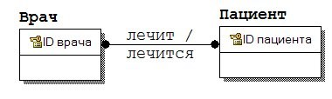
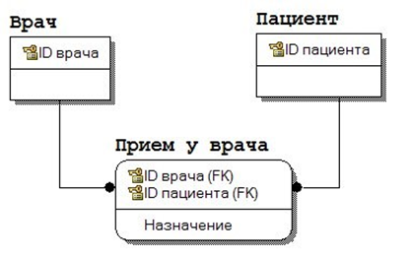
Особенности построения физической модели базы данных
Логическая модель данных системы

Slide 43
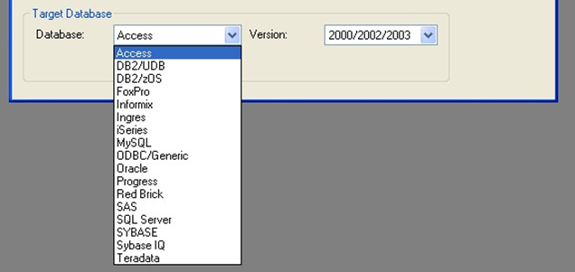
Особенности построения физической модели базы данных
Выбор СУБД Target Database

Slide 44
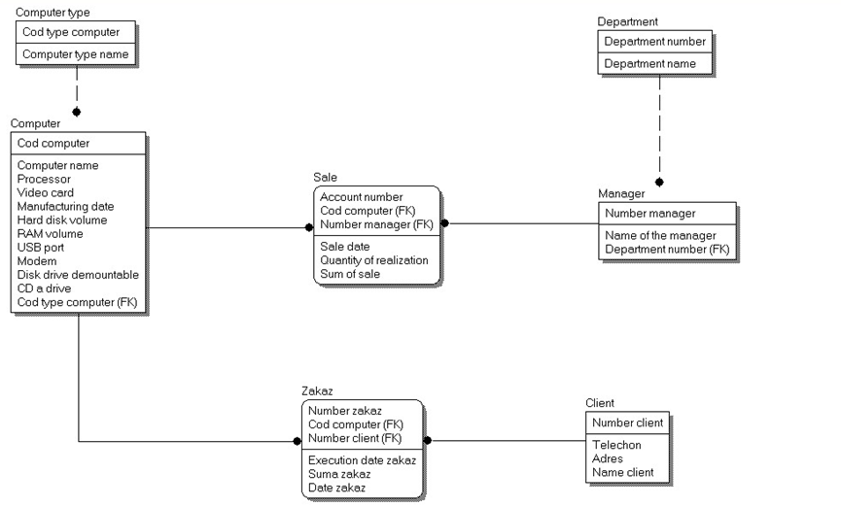
Особенности построения физической модели базы данных
Физическая модель данных системы
"Реализация средств вычислительной техники"

Slide 45
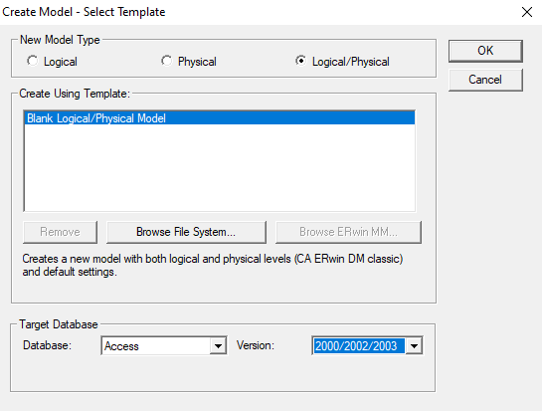
Пример построения модели базы данных
Логическая модель данных системы
«Деятельность автосалона"

Slide 46
Пример построения модели базы данных
Логическая модель данных системы
«Деятельность автосалона"
Создадим новую сущность «Клиент» со следующими атрибутами:
– Номер клиента (Primary Key, Number);
– Фамилия (String);
– Имя (String);
– Отчество (String);
– Телефон клиента (String).

Slide 47
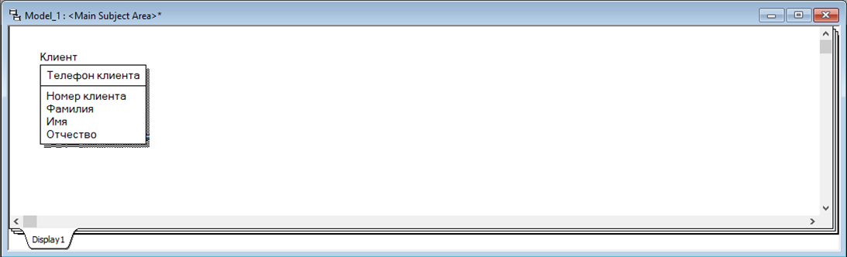
Пример построения модели базы данных
Логическая модель данных системы
«Деятельность автосалона"

Slide 48
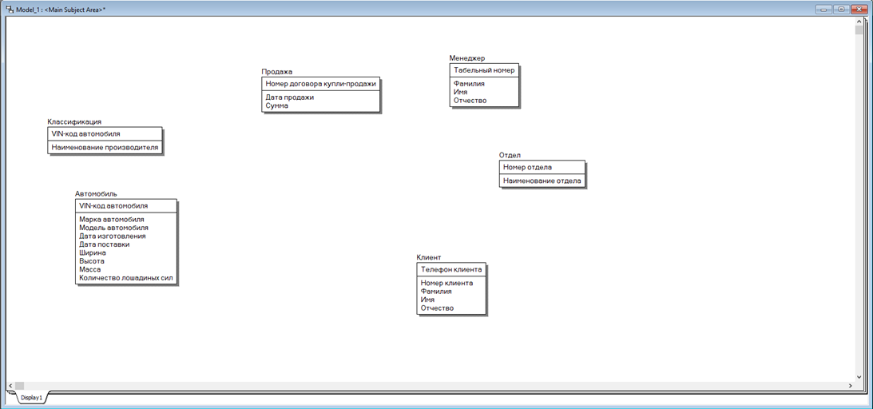
Пример построения модели базы данных
Логическая модель данных системы
«Деятельность автосалона"

Slide 49
Пример построения модели базы данных
Логическая модель данных системы
«Деятельность автосалона"
Установим связи между сущностями:
– классификация → автомобиль (идентифицирующая связь);
– автомобиль → продажа (идентифицирующая связь);
– отдел → менеджер (неидентифицирующая связь);
– менеджер → продажа (идентифицирующая связь);
– клиент → продажа (идентифицирующая связь).

Slide 50
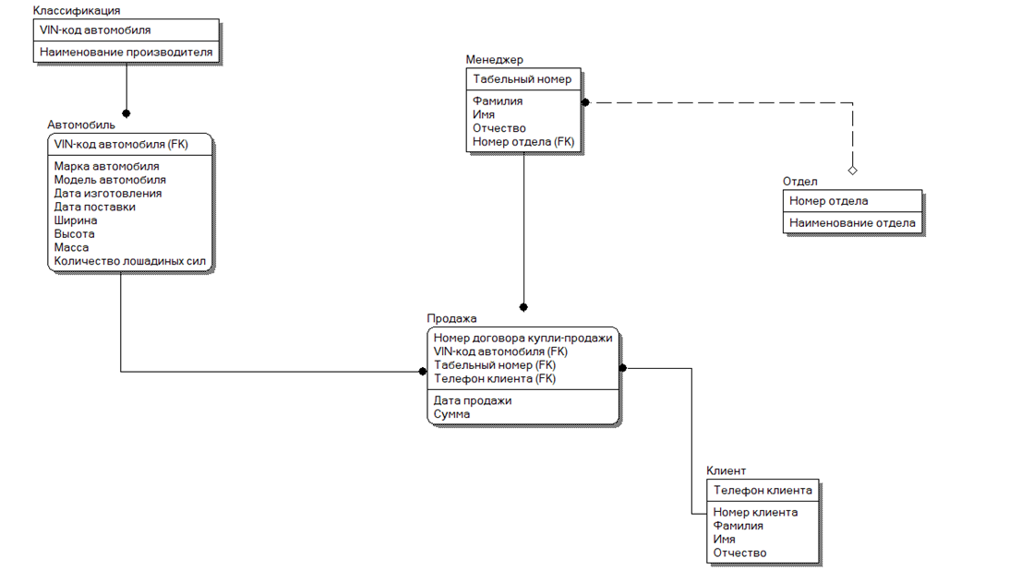
Пример построения модели базы данных
Логическая модель данных системы
«Деятельность автосалона"

Slide 51
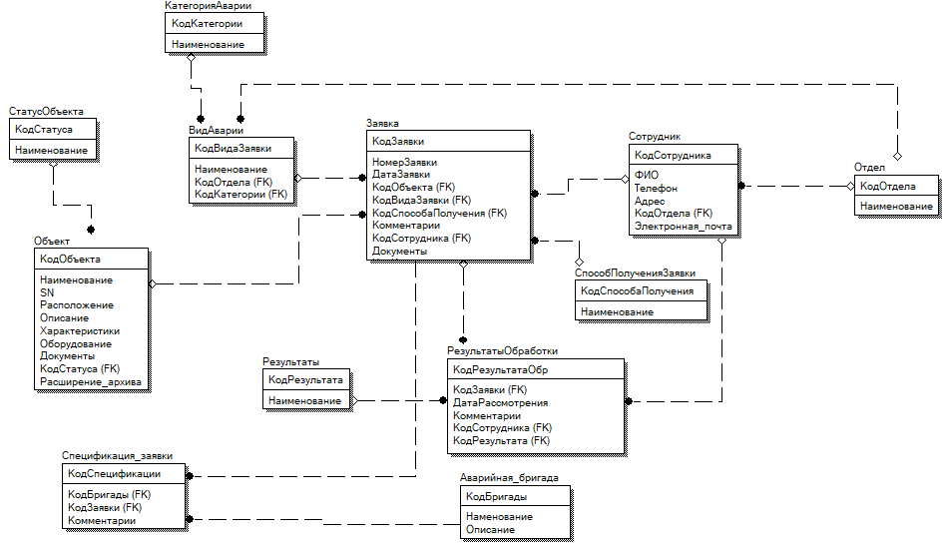
Пример: логическая модель данных системы «Обработка и контроль заявок аварийной службы»

Slide 52
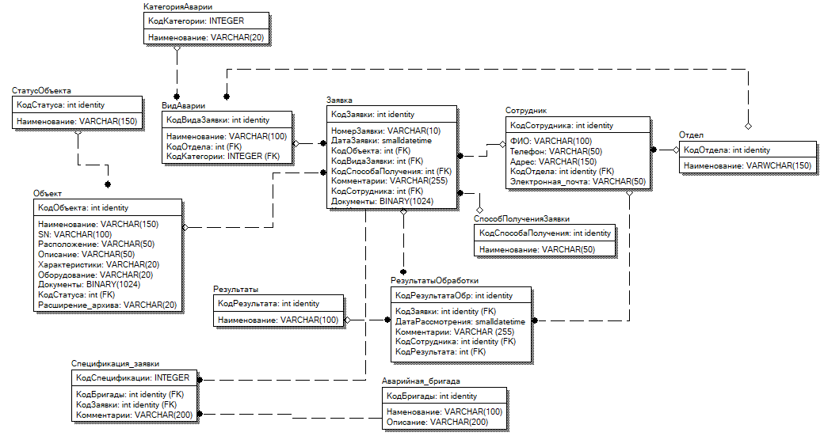
Пример: физическая модель данных системы «Обработка и контроль заявок аварийной службы»

Slide 53
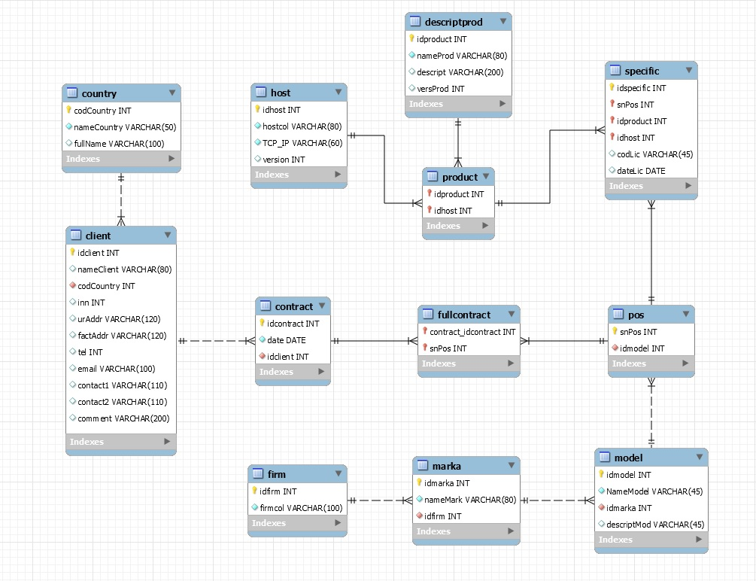
Пример: физическая модель данных системы «Отслеживание и выдача лицензий на ПО»

Slide 54
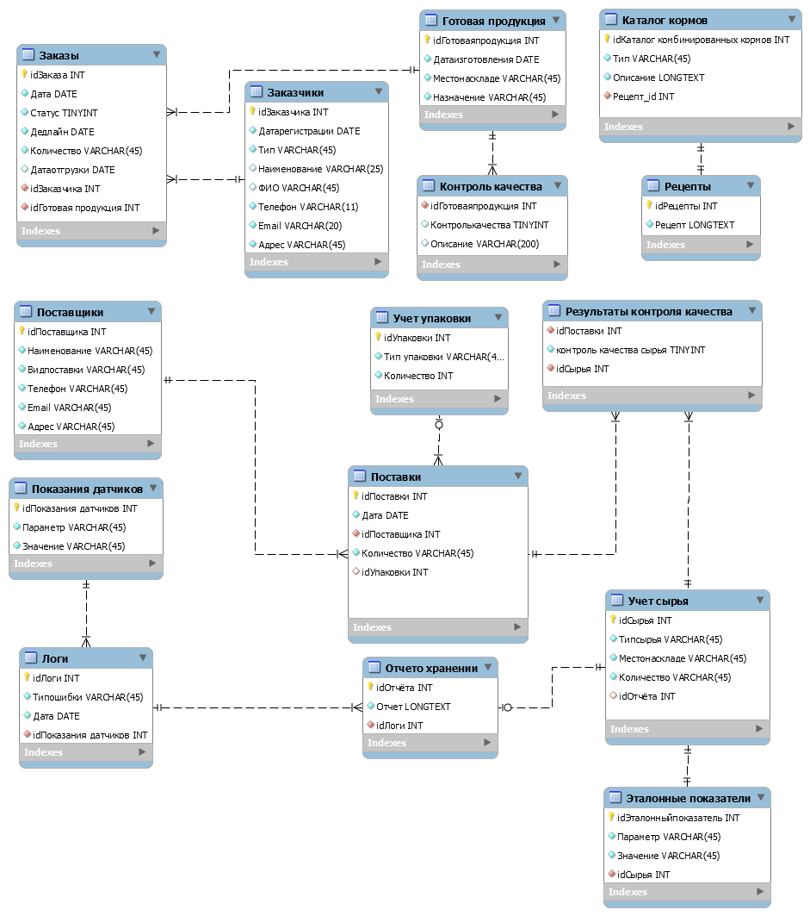
Пример: физическая модель данных системы «Производство комбинированного корма»

Slide 55
Пример: физическая модель данных системы «Обработка почтовых заказов»

Slide 56
Спасибо за внимание!

